Slide 1
INSTALL RAILS GIT HEROKU
การติดตั้ง Rails Git Heroku

Slide 2
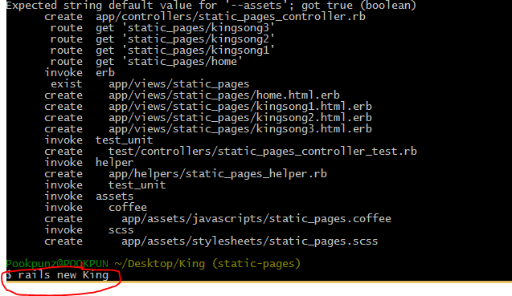
สร้างไฟล์ RAILS NEW KING

Slide 3
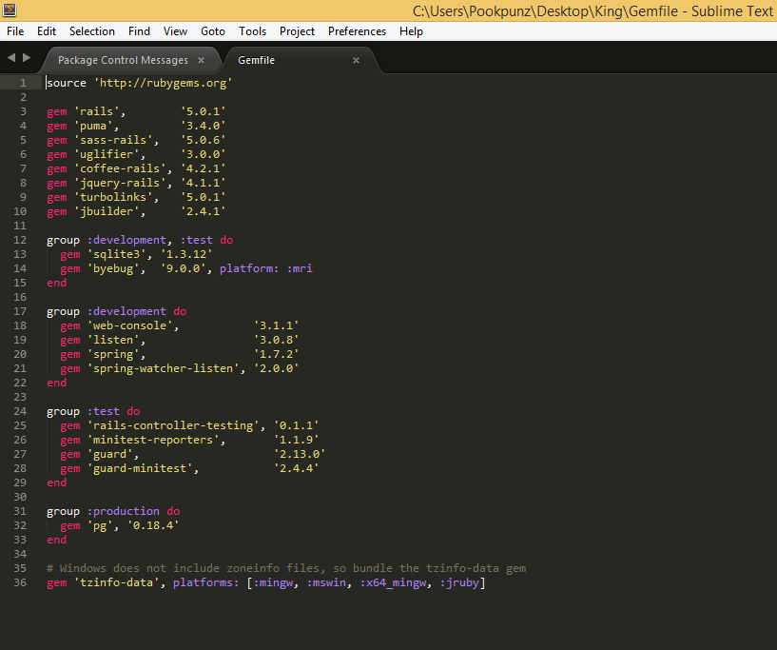
แก้ไข GEMFILE

Slide 4
เพิ่มคำสั่ง
cd King
gem sources –a http://rubygems.org
ตอบ Y
Gem install bundler
bundle install --without production ติดตั้ง bundle ยกเว้น production
bundle update

Slide 5
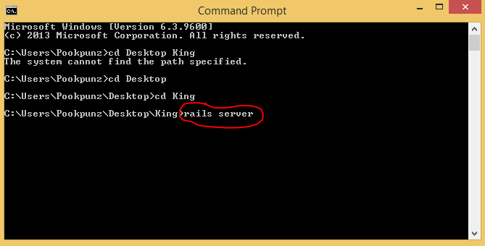
เข้า COMMAN PROMPT ที่โฟร์เดอร์ KING
ใช้คำสั่ง rails server

Slide 6
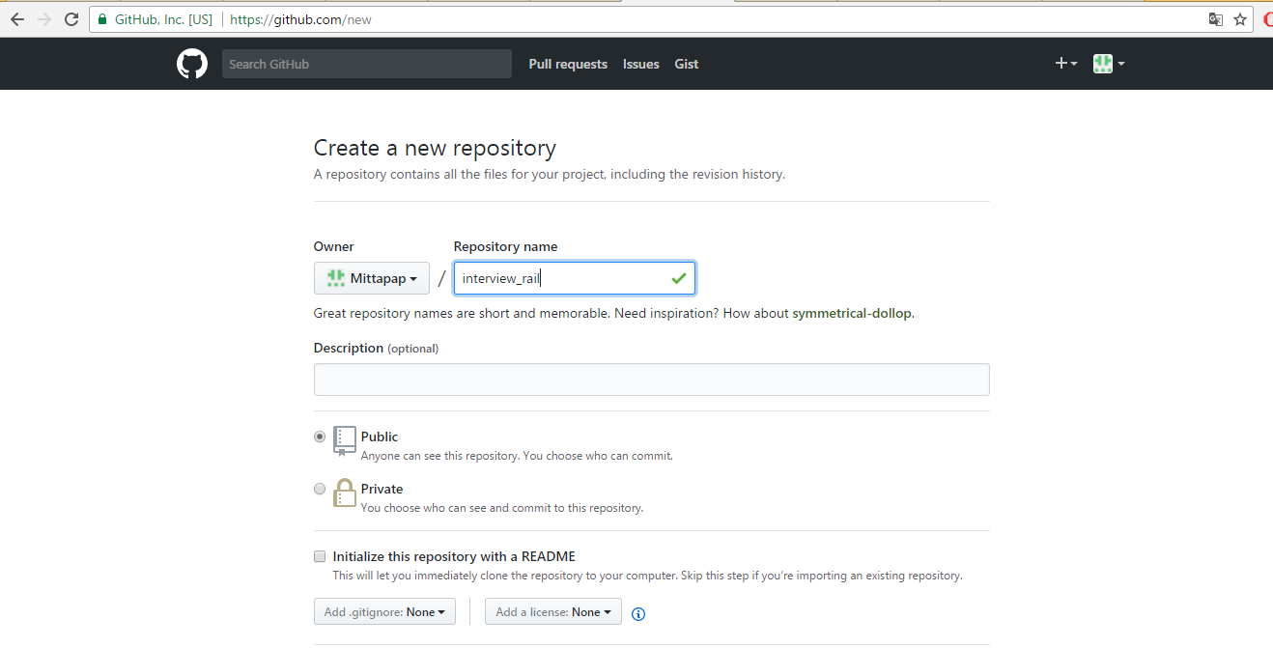
สร้าง REPOSITORY ใน GITHUB ชื่อ INTERVIEW_RAILS

Slide 7
git config --global user.name "your username“
git config --global user.email "your email“
git init สร้าง repo ฐานข้อมูล
git add –A เพิ่มไฟล์ทั้งหมด
git commit –m “กรอก comment ที่เราจะอธิบาย”
git remote add origin “ลิงค์ url git repo”
git push origin master เอาสิ่งที่ Add เข้า Rep

Slide 8
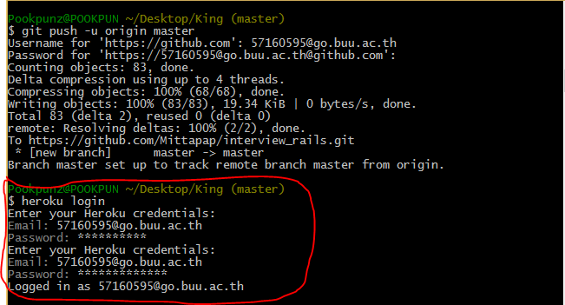
HEROKU LOGIN

Slide 9
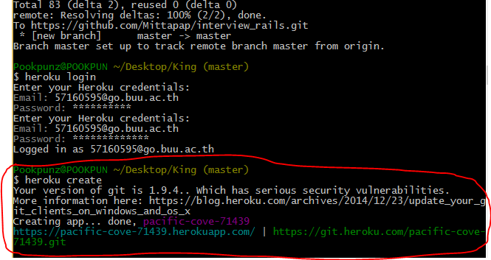
HEROKU CREATE

Slide 10
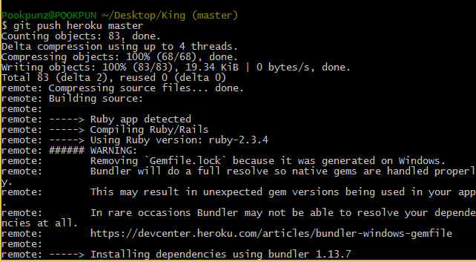
GIT PUSH HEROKU
Push ไฟล์ขึ้น Heroku ที่เรา Create

Slide 11

GIT CHECKOUT STATIC-PAGES
rails generate controller StaticPages home kingsong1 kingsong2 kingsong3 สร้าง StaticPages 4 อันคือ home , kingsong1 , kingsong2 , kingsong 3

Slide 12
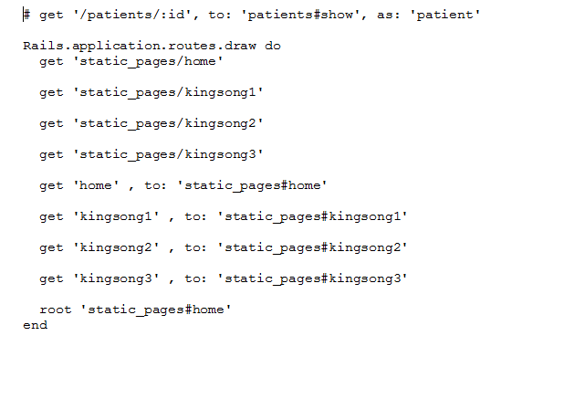
เข้าไปแก้ไฟล์ ROUTES ใน CONFIG

Slide 13
แก้ไขตามที่เราต้องการ
Edit app/views/static_pages/home
Edit app/views/static_pages/kingsong1
Edit app/views/static_pages/ kingsong2
Edit app/views/static_pages/ kingsong3

Slide 14
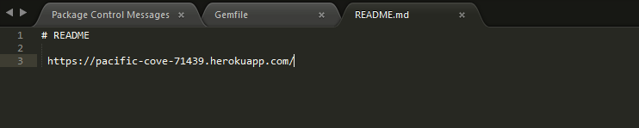
EDIT README
ใส่ Link Heroko ที่เราสร้าง และรายละเอียดอื่นๆ

Slide 15

git add –A เพิ่มไฟล์ทั้งหมด
git commit –m “Finish Pages”
git checkout master เข้าไปในส่วนของ master
Git push ส่งเข้า repo github
Git push heroku ส่งเข้า heroku

Slide 16
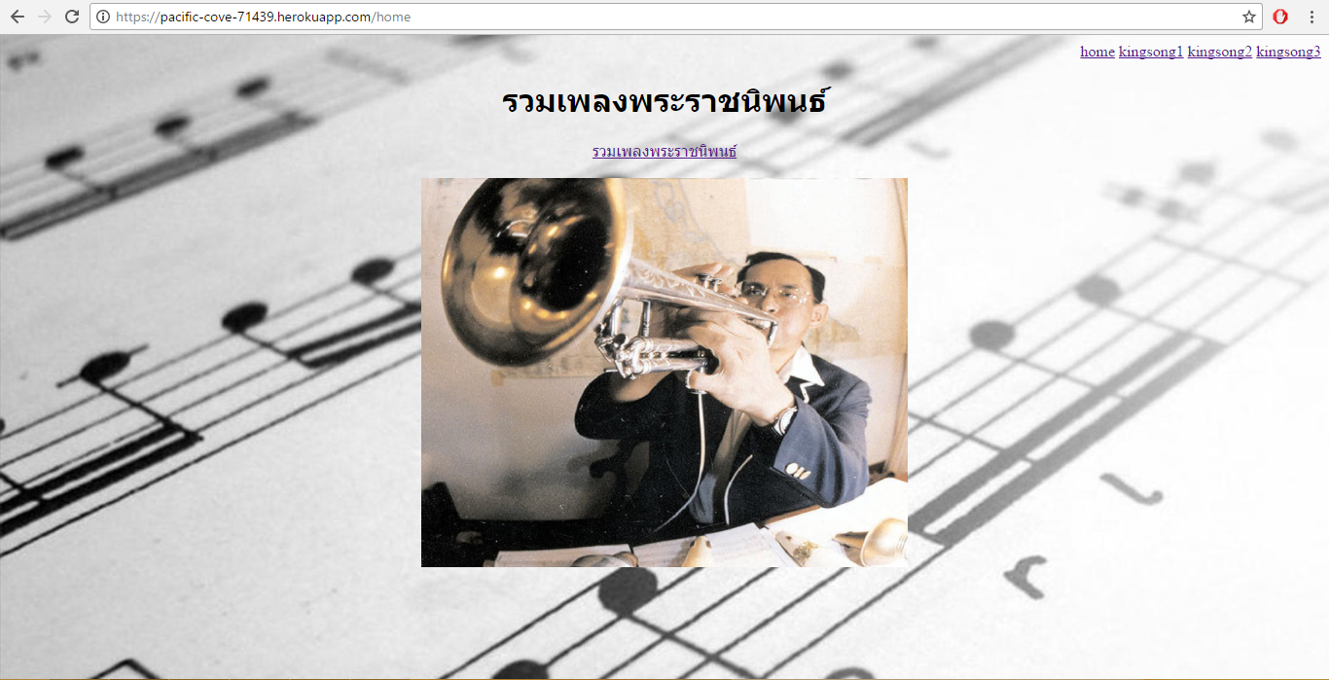
หน้า HOME

Slide 17
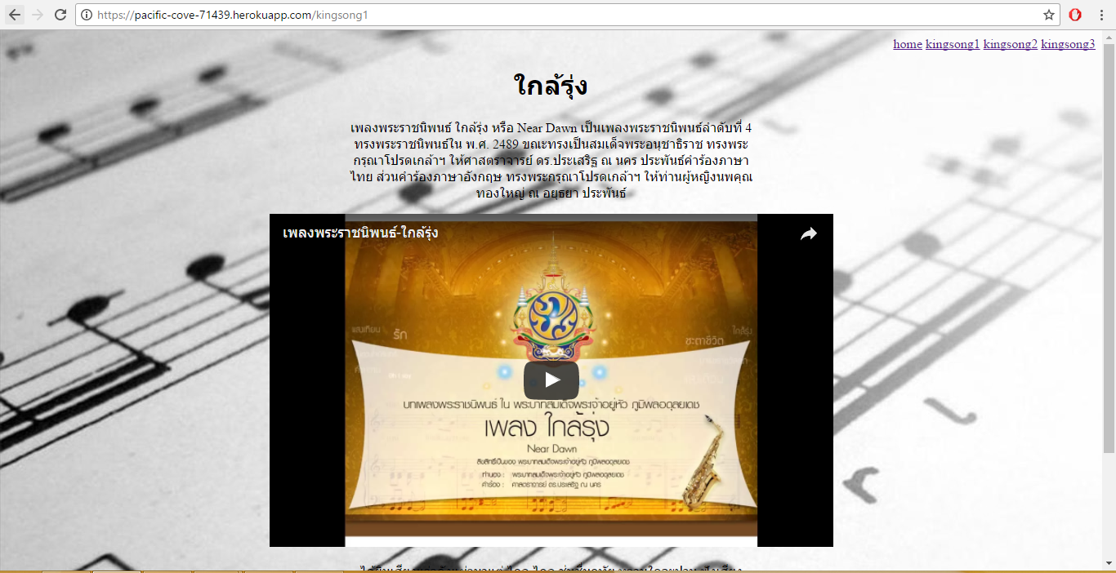
หน้า KINGSONG1

Slide 18
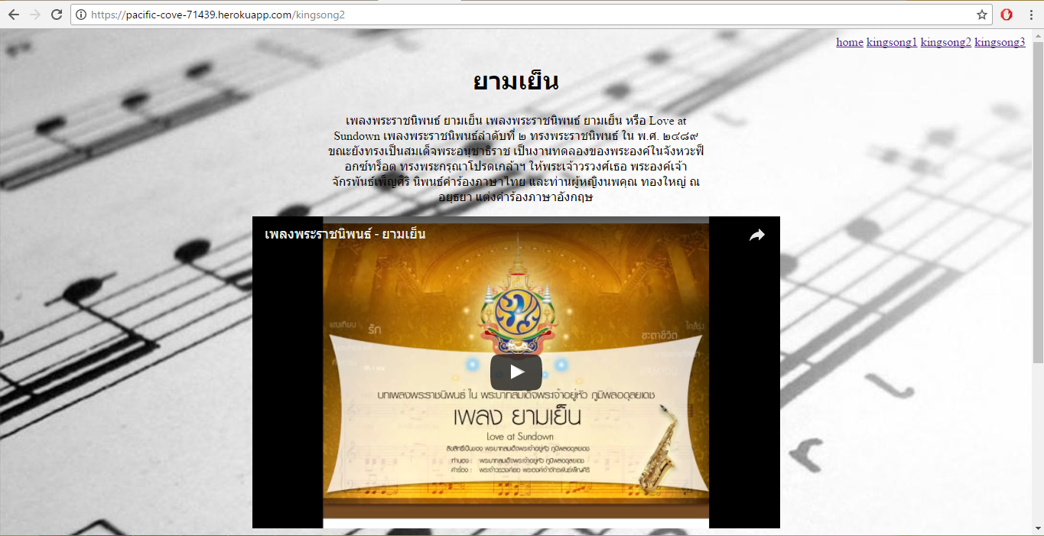
หน้า KINGSONG2

Slide 19
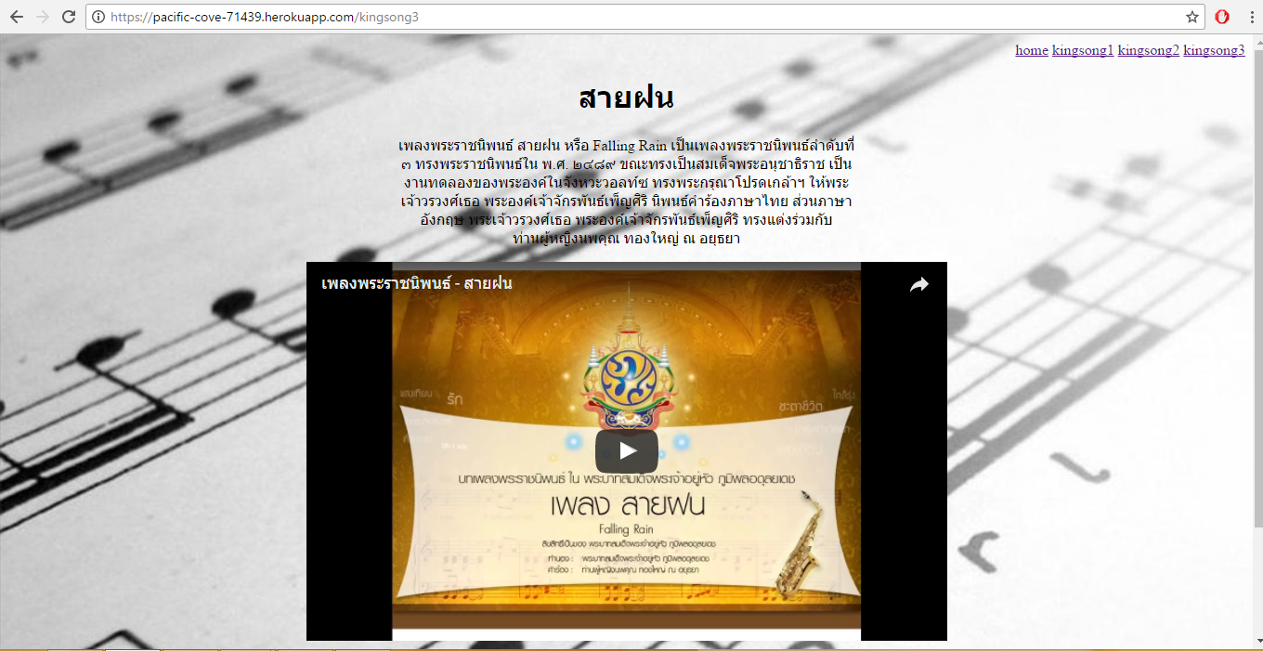
หน้า KINGSONG3

